Slide 1
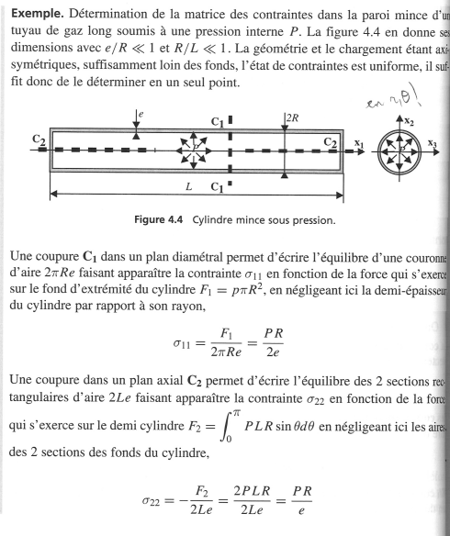
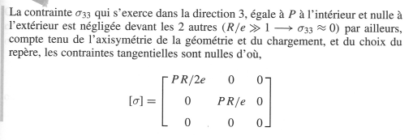
TD1 et 2. Etude des contraintes et des déformations
Les exercices 1 à 5 et 7 à 8 sont extraits de Résistance Mécanique des Solides »,
par Lemaître, Boucard et Hild, Dunod 2007.
L’ex. 6 est tiré de « Vous avez dit Résistance des Matériaux ? Qu’en savez-vous ? », par Boudet et Stephan, Cepadues 1998.
Exercice 5

Slide 2
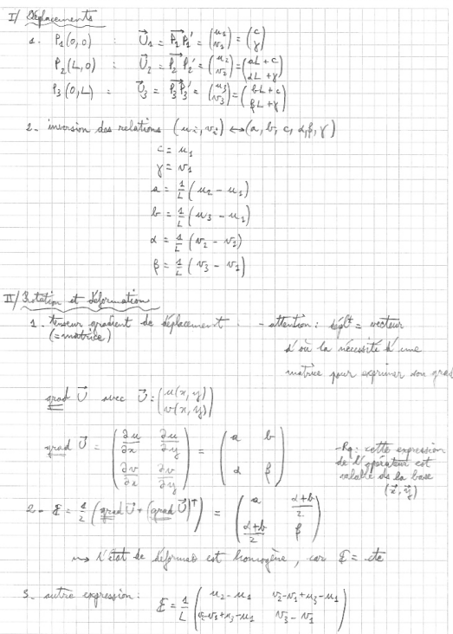
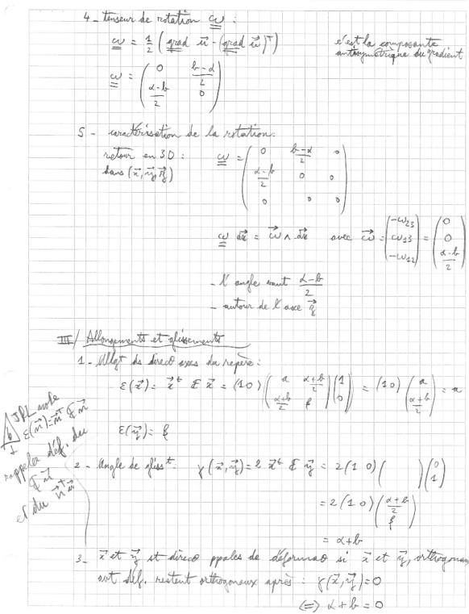
Exercice 9

Slide 3
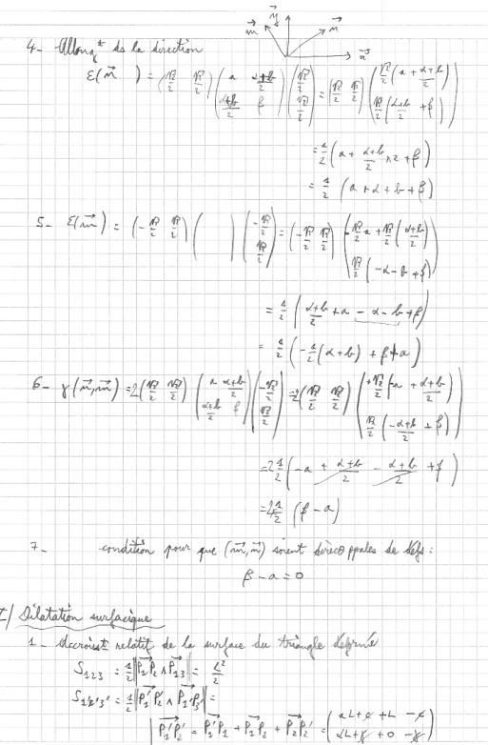
Exercice 9 - suite

Slide 4
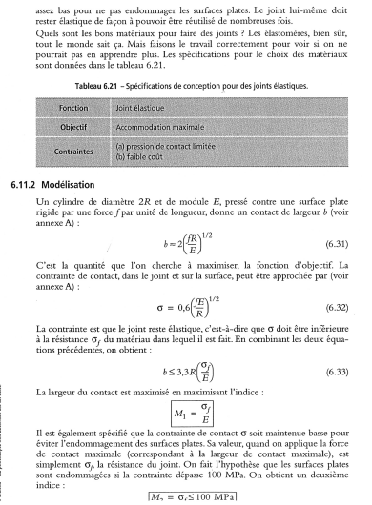
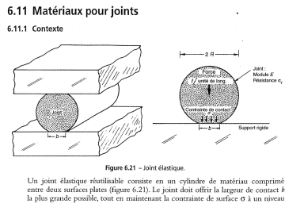
TD3. Formulation d’un problème de MMC et
exploitation des formulaires classiques
Exercice 4. D’après Choix des matériaux en conception mécanique, par M. Ashby

Slide 5
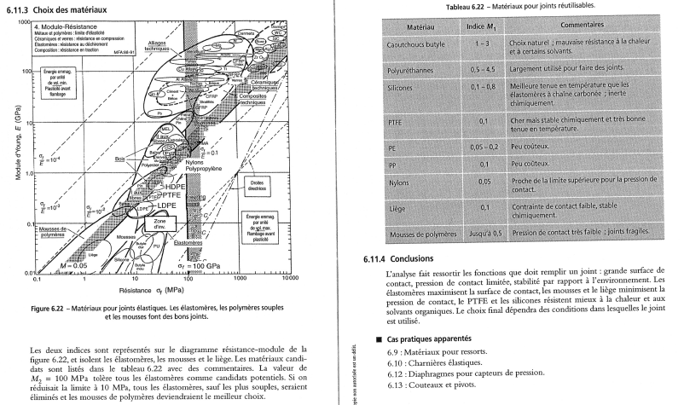

Slide 6
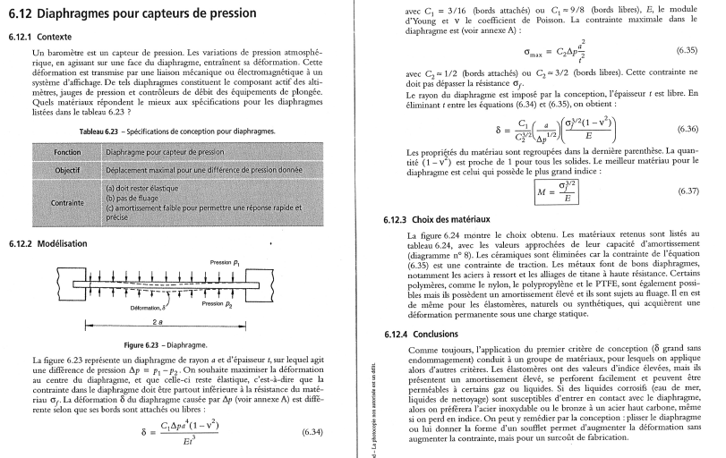
Exercice 5. D’après Choix des matériaux en conception mécanique, par M. Ashby

Slide 7
